Slide 1
Alberi Bilanciati
Fabio Massimo Zanzotto

Slide 2
2-3 trees e 2-3 dictionary
Un 2-3 tree è tale se:
Ogni nodo interno ha 2 o 3 nodi
Tutte le foglie sono allo stesso livello
Un 2-3 dictionary è un 2-3 tree tale che tutte le foglie sono ordinate da sinistra verso destra:
se un nodo interno ha 2 sottoalberi, il nodo contiene il minimo elemento del 2° sottoalbero (M2)
se un nodo interno ha 3 sottoalberi, il nodo contiene il minimo elemento del 2° e 3° sottoalbero (M1 e M2)

Slide 3
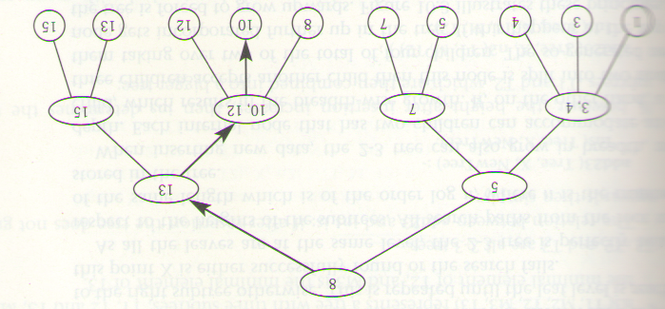
2-3 dictionary: esempio

Slide 4
Ricerca in un 2-3 dictionary
Se la radice contiene M1 e M2 cercare X secondo questi criteri:
se X < M1, cercare X nel sottoalbero più a sinistra
se X < M2, cercare X nel sottoalbero centrale
altrimenti, cercare X nel sottoalbero di destra

Slide 5
Ricerca in un 2-3 dictionary
Definendo:
nil albero vuoto
1(X) un nodo terminale
n2(T1,M2,T2)
il 2-3 tree con due sottoalberi
n3(T1,M1,T2,M2,T3)
il 2-3 tree con tre sottoalberi
Si scriva:
in(X,T) vero se X è nel 2-3 tree T

Slide 6
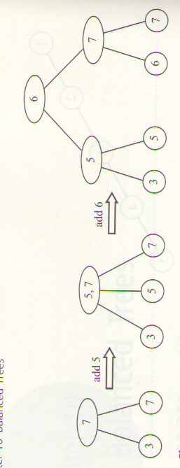
Inserire in un 2-3 dictionary

Slide 7
Inserire in un 2-3 dictionary
Predicato:
add23(Tree, X, NewTree)
vero se Tree e NewTree sono 2-3 dictionary e NewTree è Tree con X

Slide 8
Inserire in un 2-3 dictionary
add23(T,X,NT)
richiede
ins(T,X,NT)
come sopra ma vero se T e NT hanno la stessa altezza
ins(T,X,NTa, Mb, NTb)
Vero se T, NTa e NTb hanno la stessa altezza e NTa NTb sono la divisione dell’albero T e Mb è il minimo elemento di B

Slide 9
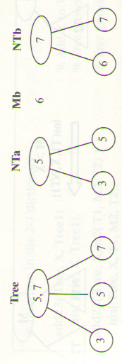
Inserire in un 2-3 dictionary

Slide 10
Inserire in un 2-3 dictionary
add23( Tree, X, Tree1) :- % Add X to Tree giving Tree1
ins( Tree, X, Tree1). % Tree grows in breadth
add23( Tree, X, n2( T1, M2, T2)) :- % Tree grows upwards
ins( Tree, X, T1, M2, T2).

Slide 11
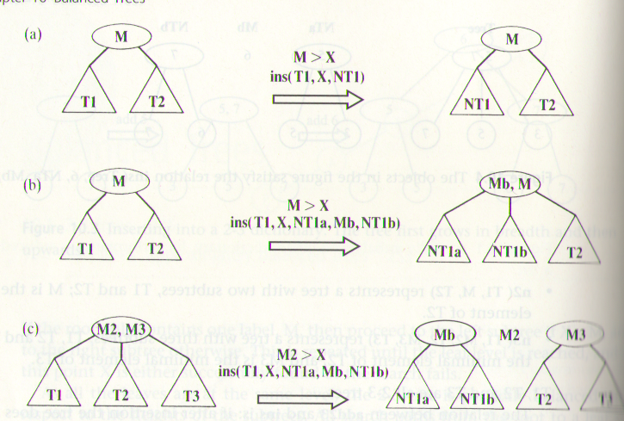
Inserire in un 2-3 dictionary

Slide 12
Inserire in un 2-3 dictionary
ins( n2( T1, M , T2), X, n2( NT1, M, T2)) :-
gt( M, X),
ins( T1, X, NT1).
ins( n2( T1, M, T2), X, n3( NT1a, Mb, NT1b, M, T2)) :-
gt( M, X),
ins( T1, X, NT1a, Mb, NT1b).

Slide 13
Inserire in un 2-3 dictionary
ins( n3( T1, M2, T2, M3, T3), X,
n2( NT1a, Mb, NT1b), M2, n2( T2, M3, T3)) :-
gt( M2, X),
ins( T1, X, NT1a, Mb, NT1b).

Slide 14
Inserire in un 2-3 dictionary: a node
ins( nil, X, l(X)).
ins( l(A), X, l(A), X, l(X)) :-
gt( X, A).
ins( l(A), X, l(X), A, l(A)) :-
gt( A, X).

